Slide 1
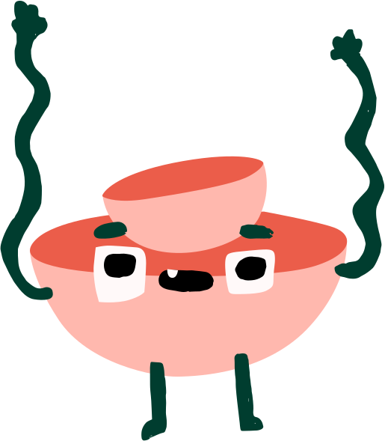
SISTEMA RENAL
Profesor: Felipe Peña

Slide 2
Funciones del sistema renal
HOMEOSTASIS
Todas nuestras células necesitan una presión osmótica estable, esta presión se da por la relación entre el agua y las sales disueltas entre el medio interno y externo de las células.
OSMOREGULACIÓN
EXCRECIÓN

Slide 3
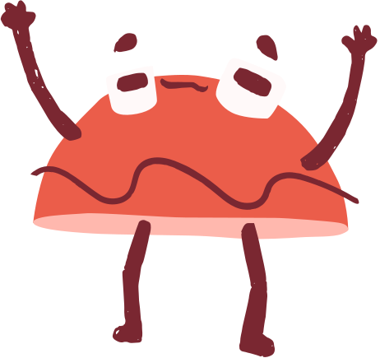
ORGANIZACIÓN DEL SISTEMA RENAL

Slide 4
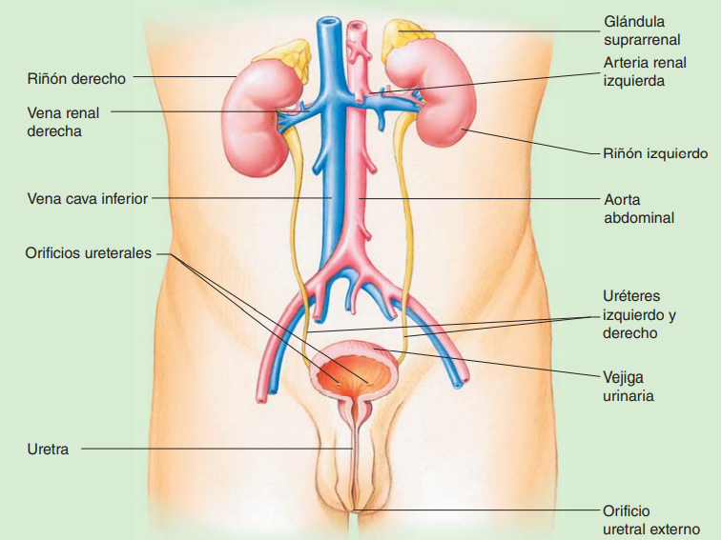
El sistema renal
Básicamente el sistema renal se encarga de filtrar la sangre eliminando desechos como la úrea y el amoniáco y regulando la cantidad de agua en la sangre.

Slide 5
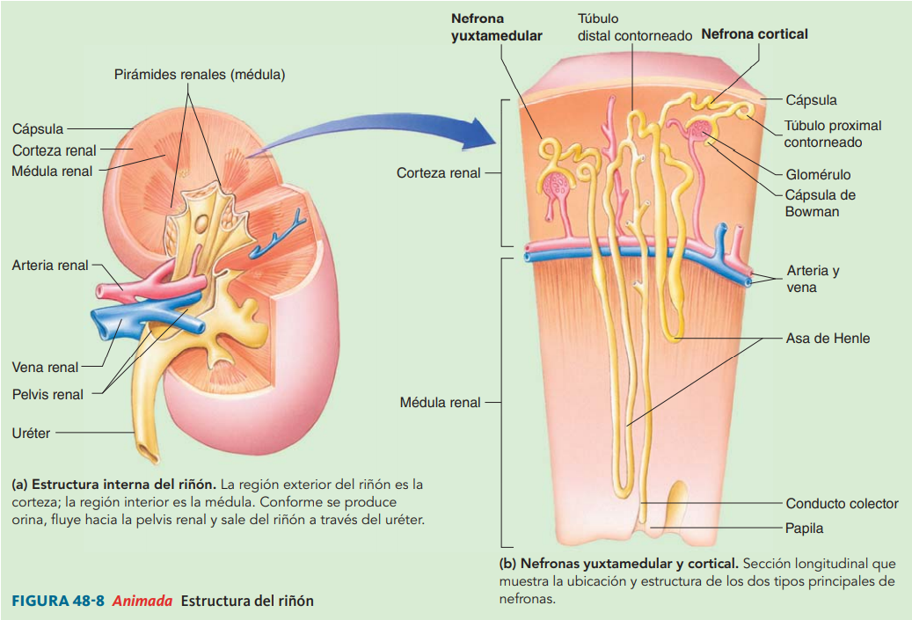
El riñón
El órgano encargado de filtrar los desechos en la sangre es el riñón. A través de estos pasan unos 500 L de sangre al día.
La orina producida se mueve desde la corteza renal hacia la pelvis renal uniendose en un solo canal llamado Uréter, el cual lleva la orina hasta la vejiga donde se almacena para ser eliminada.

Slide 6
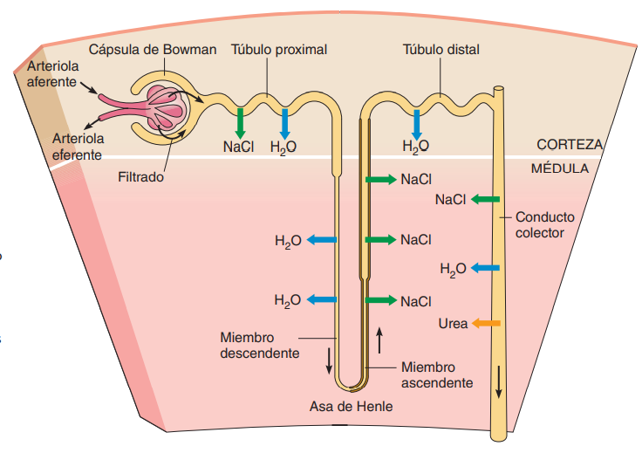
La nefrona
Dentro del riñón encontramos unidades funcionales compuestas por una serie de canales unidos a vasos sanguíneos. La presión arterial empuja el plasma con todos los desechos diluidos al glomérulo, donde comienza su recorrido de recuperación de nutrientes. Parte de estos son eliminados.

Slide 7
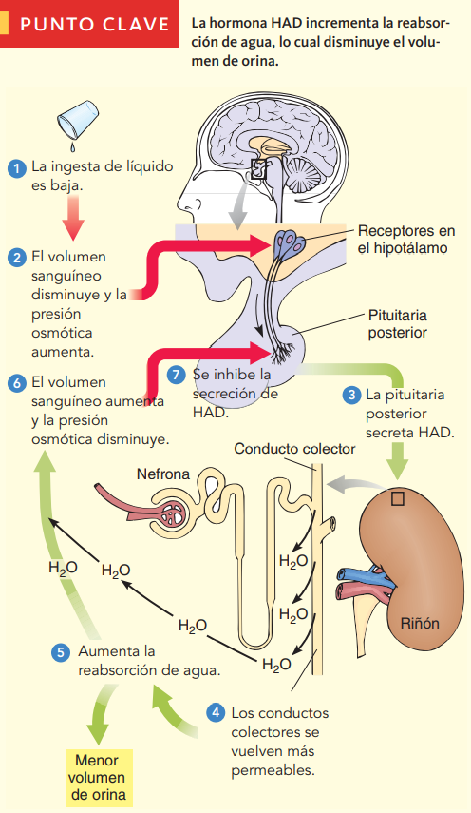
Regulación
El proceso de filtración glomerular estará mediado por la acción de hormonas diuréticas producidas en el hipotálamo, el será estimulado por la presión osmótica en la sangre. Existen alimentos con efectos diuréticos y antidiureticos modifican la actividad glomerular. Un consumo excesivo de estos puede generar daños irreparábles en el funcionamiento de los riñones.

